Slide 1
Економічні системи
Презентацію виконала
учениця 10 класу
Ніколаєнко Аліна

Slide 2

Сутність економічної системи:
Сукупність певним чином упорядкованих і скоординованих економічних процесів і видів економічної діяльності у суспільстві на основі існуючих відносин власності та господарських механізмів виробництва, розподілу, обміну й споживання створеного продукту називається економічною системою.

Slide 3

Види економічних систем:
Традиційна;
Командна
Ринкова;
Змішана.

Slide 4

Командна:
Базується на пануванні державної власності, усі фактори виробництва і природні ресурси охоплені в основному державною формою власності
Панує централізоване планування і розподіл економічних ресурсів. Вона не визнає конкуренції і вільного ціноутворення, їй притаманні висока затратність виробництва, несприйнятливість до НТП, зрівняльний розподіл результатів виробництва, відсутність матеріальних стимулів до ефективної праці, хронічний дефіцит (особливо товарів народного споживання) тощо.
ормою власності

Slide 5
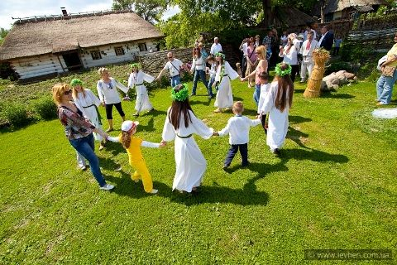
Традиційна
Традиційна економічна система властива слаборозвинутим країнам.
Характеризується багатоукладністю економіки, збереженням натурально-общинних форм господарювання, відсталою технікою, широким застосуванням ручної праці, нерозвиненою інфраструктурою, найпростішими формами організації праці і виробництва, бідністю населення.

Slide 6

Ринкова:
характеризується пануванням приватної власності на інвестиційні ресурси,
передбачає функціонування великої кількості діючих виробників і покупців товарів, свободу вибору підприємницької діяльності, особисту свободу всіх економічних суб'єктів, однаковий доступ їх до ресурсів, науково-технічних досягнень, інформації.

Slide 7

Змішана:
високий рівнеь розвитку продуктивних сил і наявність розвинутої інфраструктури суспільства
орієнтація на посилення соціальної спрямованості розвитку економіки. Збільшуються затрати на освіту, медичне обслуговування, створюються державні й приватні фонди соціального страхування та соціального забезпечення населення.

Slide 8
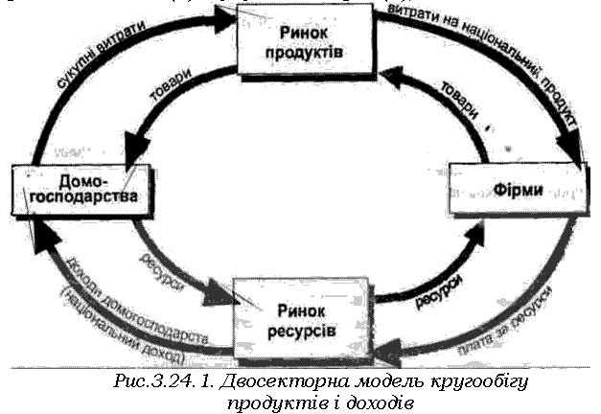
Економічний кругообіг
Економічний кругообіг — це рух витрат і доходів, грошей, ресурсів, продукції в різних сферах економічної діяльності. У кругообігу виділяють фінансовий (грошовий) сектор і матеріальний, який охоплює рух товарів та надання послуг

Slide 9
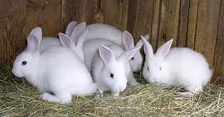
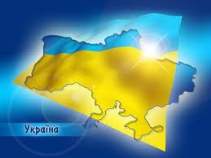
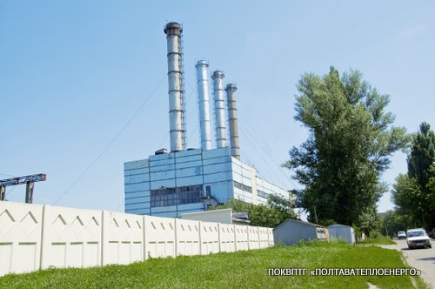
Суб'єкти економічного кругообігу:

Slide 10

Висновок:
Економічна система – це сукупність всіх видів економічної діяльності людей (механізмів, інститутів функціонування, регулювання національної економіки) у процесі виробництва, обміну, розподілу і споживання товарів і послуг, а також у процесі регулювання такої діяльності.

